Slide 1

Dia, Fecha:
Hora de inicio:
Lógica de Sistemas Sección
Kervin Adolfo Cardona Ramírez

Slide 2

Semana 0
Lógica de Sistemas

Slide 3
Agenda
Presentación Tutor Académico
Presentación de Estudiantes
Diagnóstico de Conocimientos Previos
Presentación Programa del Curso
Diagnóstico del nuevo Laboratorio

Slide 4

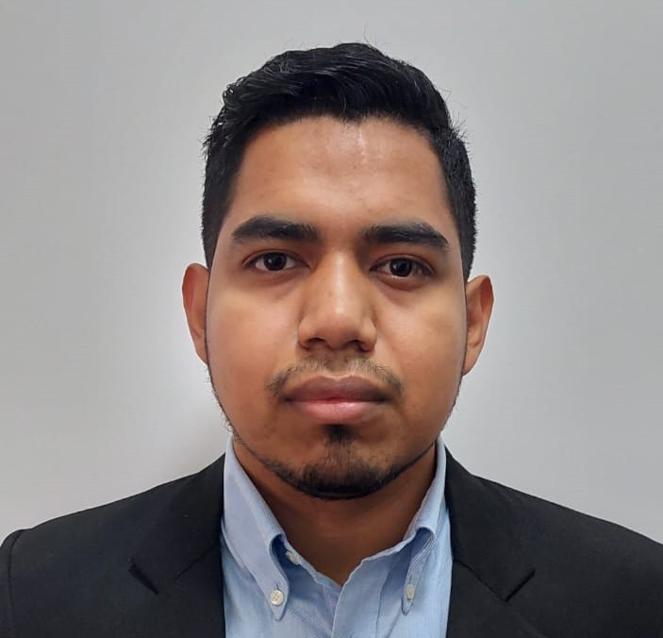
Presentación Tutor Académico
Kervin Adolfo Cardona Ramírez
Correo: 2776188350101@ingenieria.usac.edu.gt
Asunto: [LOG] Duda: Asunto

Slide 5
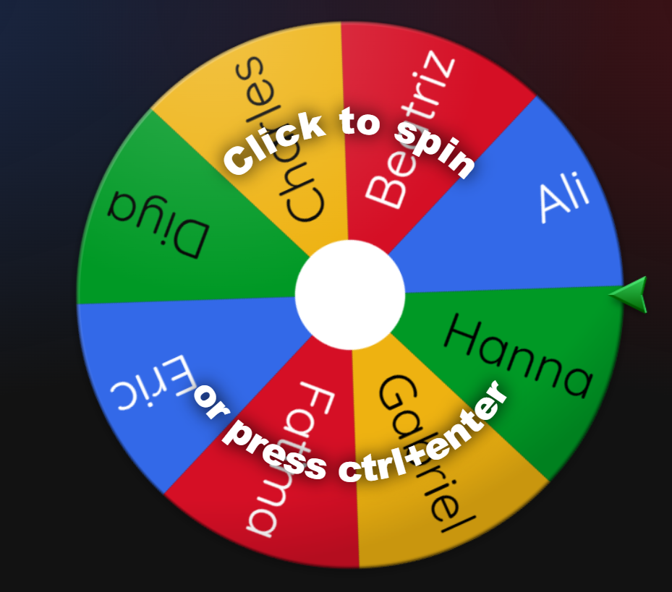

Presentación de Estudiantes
Compartir
  NOMBRE
  INTERESES O EXPECTATIVAS SOBRE EL CURSO.
  EXPERIENCIA PREVIA RELACIONADA CON EL TEMA (SI APLICA).
  UN DATO CURIOSO SOBRE SÍ MISMO.
https://wheelofnames.com

Slide 6
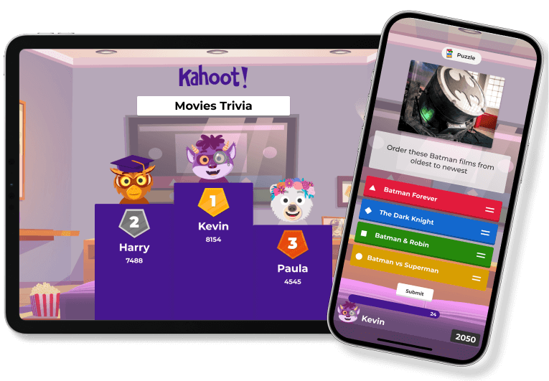
Diagnóstico de Conocimientos Previos
Evaluación de conocimientos de cursos pre-requisites

Slide 7
Programa del Curso

Slide 8
Diagnóstico de Nuevo Laboratorio
Evaluación de conocimientos del nuevo Laboratorio

Slide 9
Gracias

